Slide 1

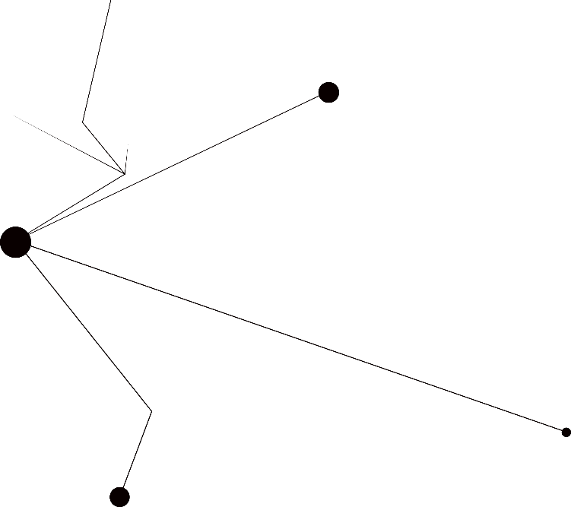
CNT
Design Board

Slide 2

1
컨셉도출
목차
2
리서치
3
스케치
CONTENTS
4
시안

Slide 3

PART 01
컨셉도출

Slide 4




브랜드
2005년 7월에 설립 이래 기업 성과관리 시스템 구축에 집중한 전문 기업으로서 축적된 경험과 우수한 기술인력을 바탕으로 데이터웨어하우스 및 ETL, BA, 데이터 품질관리, 빅데이터 시스템 구축 컨설팅 경험을 확보한 신뢰할 수 있는 전문 기업 입니다.
방향성
Data is Asset이라는 가치 아래서 데이터에 대한 기존의 모든 고정관념을 불식하여, 진정한 고객 중심의 IT서비스를 실현하고, 방대한 양의 데이터뿐만 아니라 정보를 수집, 저장, 관리, 그리고 분석 및 활용하는 기술로 데이터 혁신을 주도하고 있습니다.

Slide 5

01
Concept Generation
1
축적된 경험과 전문성 그리고 기본에 충실한 우수 인력이 있습니다.
소중한 가치에 대해 끊임없이 고민하고 연구합니다.
2
고객과의 깊은 교감과 소통을 통해 좋은 파트너쉽을 이룹니다.
걸어가는 길을 함께 동행하며 지속적으로 케어합니다.
3
다양한 연구와 트렌드에 맞춰 사용자의 니즈를 선도해 나가고 있습니다.
고객의 미래와 함께하는 씨앤텍시스템즈

Slide 6
01
Concept Generation
COMPANY VISION
팀웍
목표를 달성하기 위해
역할배분에 따라 시너지를
발휘하는 열린 조직문화
기술
독창적 기술개발로 업계를 선도
하고 축적된 기술로 신제품을
개발하는 기술기반 문화
성장
확고한 계획, 적극적 실행력, 탄탄한 조지력을
기반으로 목표를 선점하는 빠른 조직문화
혁신
변활르 두려워 하지 않으며, 열린사고와 지속적인 혁신 활동으로 사회적 가치 창출에 기여

Slide 7
01
Concept Generation
소프트웨어(데이터 통합 컨설팅 솔루션) 개발/공급/데이타베이스/정보처리/제공, 컴퓨터/주변기기 도소매/전자상거래/통신판매 등 응용소프트웨어 개발 및 공급업체
컨설팅
솔루션
DA 데이터의 체계적인 관리
EA의 가치 실현
DA 선각자 역활
진정한 데이터 통합
데이터 통합 플랫폼의 최강자
최고 수준의 컨설팅 제공
우수한 컨설팅 인력
서비스
기술연구소
가치경영
고객만족 경영
투명경영
고객과 함께 성장하는 기업
전문지식 공유 및 차별화된 기술 제공
유능한 전문 인력과 기술력
정부 협력 과제
IT기술 지속적인 연구개발을 통한 주도적 기업
서비스 개발의 선두자

Slide 8

01
Concept Generation
http://www.cntechsystems.com
CONSULTING
컨설팅
DA 데이터의 체계적인 관리
EA의 가치 실현
DA 선각자 역활

Slide 9
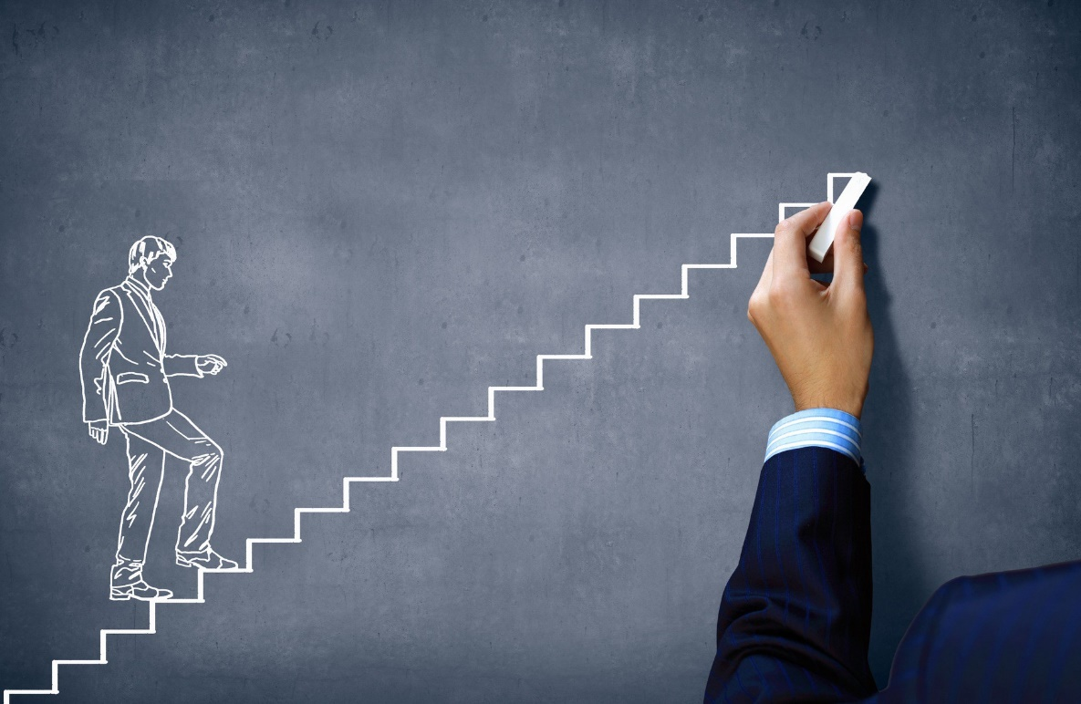
01
Concept Generation
http://www.cntechsystems.com
SOLUTION
솔루션
진정한 데이터 통합
데이터 통합 플랫폼의 최강자
최고 수준의 컨설팅 제공
우수한 컨설팅 인력

Slide 10
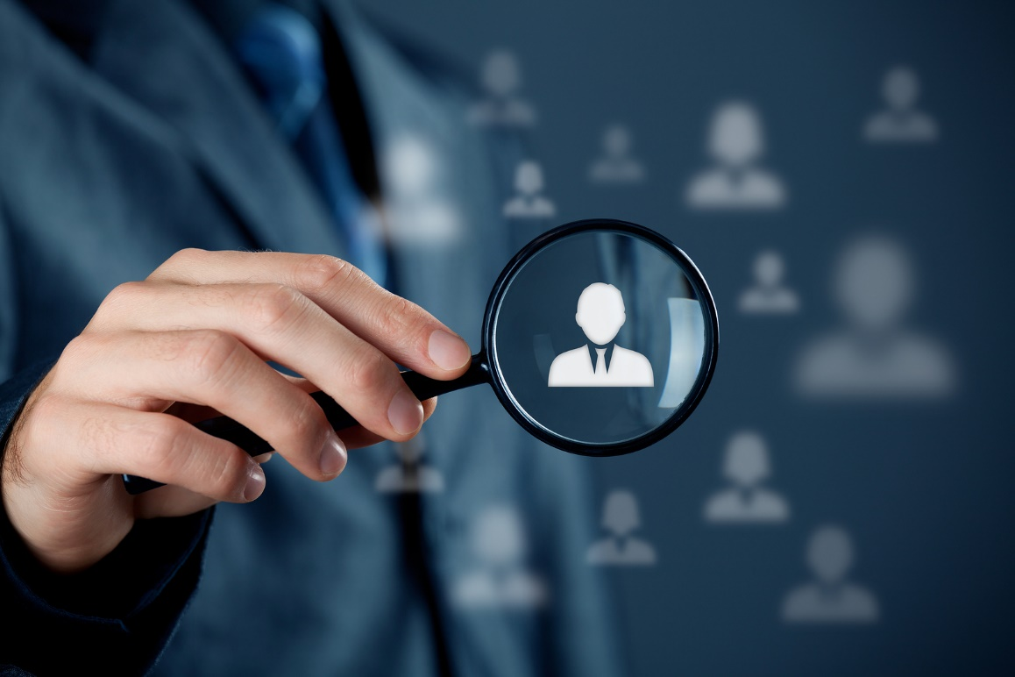
01
Concept Generation
http://www.cntechsystems.com
SERVICE
서비스
가치경영
고객만족 경영
투명경영
고객과 함께 성장하는 기업

Slide 11

01
Concept Generation
http://www.cntechsystems.com
TECHNOLOGY
기술연구소
전문지식 공유 및 차별화된 기술 제공
유능한 전문 인력과 기술력
정부 협력 과제
IT기술 지속적인 연구개발을 통한 주도적 기업
서비스 개발의 선두자

Slide 12








01
Concept Generation

Slide 13
PART 02
리서치

Slide 14
02
Research
페어 플레이어
2020년 트렌드 키워드
공평하고 올바른 것에 대한 추구
라스트핏 이코노미
스트리밍 라이프
소비자가 얻는 최종적인 만족을 최적화한다는 뜻이며, 온라인과 비대면 사업이 늘어나면서 소비자와의
마지막 접점까지 고려
소유보다는 경험을 중시하는 소비 트렌드를 강조한 말이다. 네트워크를 통해 물흐르듯 재생하는 기술인 스트리밍처럼, 직접적으로 소유하지 않고 향유하거나 경험하는 소비를 추구
편리미엄
업글인간
편리한 것이 프리미엄한 것이다.
시간이 부족한 현대인의 노력과 시간을 아껴주는 것이 새로운 프리미엄의 기준이 되고 있다.
자신을 업그레이드하고 어제보다 나은 나를 지향하는 사람을 뜻한다.
초개인화 기술
실시간으로 소비자의 상황과 맥락을 파악하고 이해하여 고객의 니즈를 예측해 서비스와 상품을 제공하는 기술

Slide 15
02
Research
블록체인과 데이터 패러다임의 변화
인공지능과의 공생
제4의 미디어, 인플루언서
새로운 컨텐츠 커머스, 이커머스 시장
퍼포먼스 마케팅의 진화
5G, 초연결 시대의 개막

Slide 16
02
Research
2020년 디지털 마케팅 전망
모바일 최적화 이메일
인터내셔널 검색엔진 최적화
모바일 환경에서 이메일을 열어보는 비율은 41.9%로 데스크탑에 비해 높음
타겟팅하려는 국가와 비즈니스에 사용하는 언어를 쉽게 식별 할 수 있도록 웹 사이트를 최적화하는 과정을 뜻함
다크소셜
공개적인 소셜 미디어 플랫폼이 아닌 메신저같은 사적인 메시지 앱을 통한 정보 및 컨텐츠 공유가 늘어나는 추세
반응형 검색 광고
특정 잠재 고객의 검색어에 맞춰 광고마다 최대 3개의 광고 제목과 설명을 서로 다른 조합 및 순서로 표시, 잠재고객의 검색어와 관련성 높고 일치하는 광고 노출

Slide 17
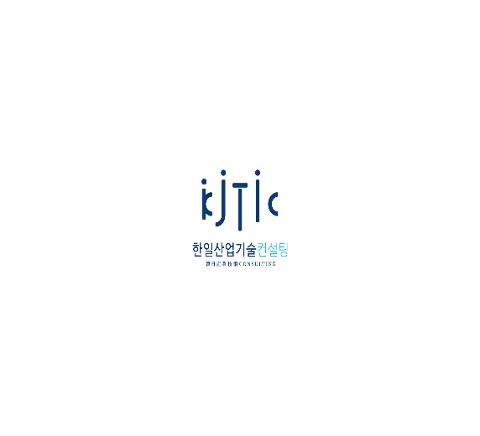



02
Research
융합
성장
조화
특별함
융합을 상징적 이미지로 표현
성장하고 회전하는 이미지 직접적 표현
이니셜로 회사의 약자를 표현
글자자체로 회사를 표현

Slide 18
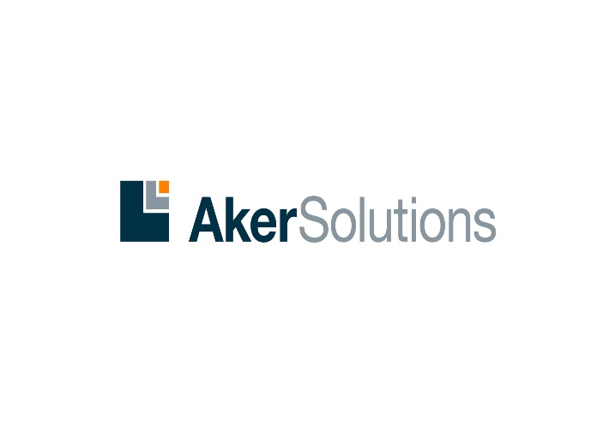


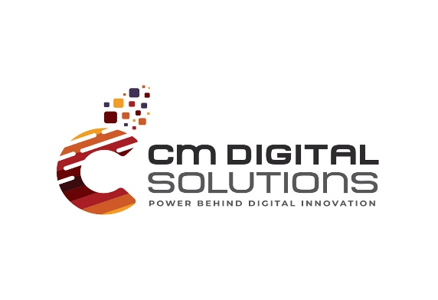
02
Research
관리
3D
보편화
포인트
각진 도형을 사용해 체계적
입체적인 효과를 사용해 발전적이고 세련
가장 기본적인 안정적인 로고
특정 문양을 통해 컬러와 매치

Slide 19




02
Research
상징
협력
차별화
다양성
가장 보편적인 아이콘을 사용
텍스트디자인에 상징적 아이콘 사용
같은 계열 로고와 다른 차별화
이미지와 텍스트디자인 모두 사용

Slide 20
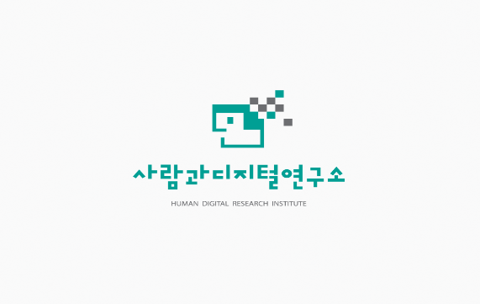



02
Research
융통성
디지털
전연령
선과 텍스트
누구나 편하게 볼 수 있는 디자인
텍스트와 이미지를 각지게 디자인
남녀노소 누구나 이해하기 쉬운 아이콘
단순한 선을 사용하여 깔끔한 디자인

Slide 21
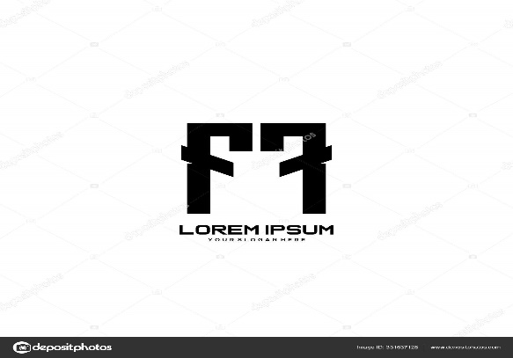
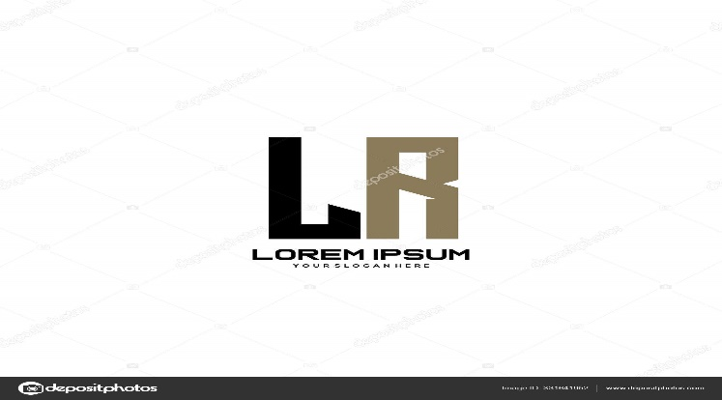







02
Research
2020 TREND

Slide 22
PART 03
스케치

Slide 23
03
Sketch
블랙 & 화이트
화이트 & 골드
가장 기본적인 컬러인
블랙 & 화이트 콤보를 사용한 패턴 디자인
클래식 하면서 유니크한 스타일
뉴트로 스타일(메탈릭 미니)
프린지
80년대 밀레니얼 세대와 Z 세대의 트렌드
빈티지한 예술적인 프린지
네온
버블 헴
형광색의 세련되며 화사한 느낌
둥글둥글한 구름 스타일의 디자인

Slide 24
03
Sketch
개성을 더해주는 결점
몰입 형 3D 요소
손으로 그린 아이콘, 감정적이고 긍정적인 메모
기술을 추진하고 경험에 모든 감각을 포함시켜 상호 작용을 강화
부드러운 그림자, 레이어 플로팅
공백의 단단한 프레임
깊이를 표현하며 평평한 디자인과 뚜렷한 대조
공백 주위의 이미지 디자인을 하여 더 두드러지게 표현
깔끔한 프레임, 디자인 안정화
빛나는 색상 구성
텍스트와 그래픽 혼합
메트릭 트렌드 미래의 빛나는 느낌을 주는 디자인을 제공
그래픽과 텍스트를 혼합하며, 브랜딩을 보다 완벽하게 지원

Slide 25
03
Sketch
생동감
다양화
특정 상황이나 필요에 따라
자유롭게 변화하는 디자인 기본적인 틀만 유지한체 무한한 변형 가능
사이즈에 대한 다양성이 아닌 디자인의 다양성으로서
같은 로고지만, 마케팅적 활용이 가능하도록 제작
반응형
PC에서 부터 모바일까지
화면 사이즈 별로 변하는
효율적인 로고

Slide 26
03
Sketch

Slide 27
PART 04
시안

Slide 28
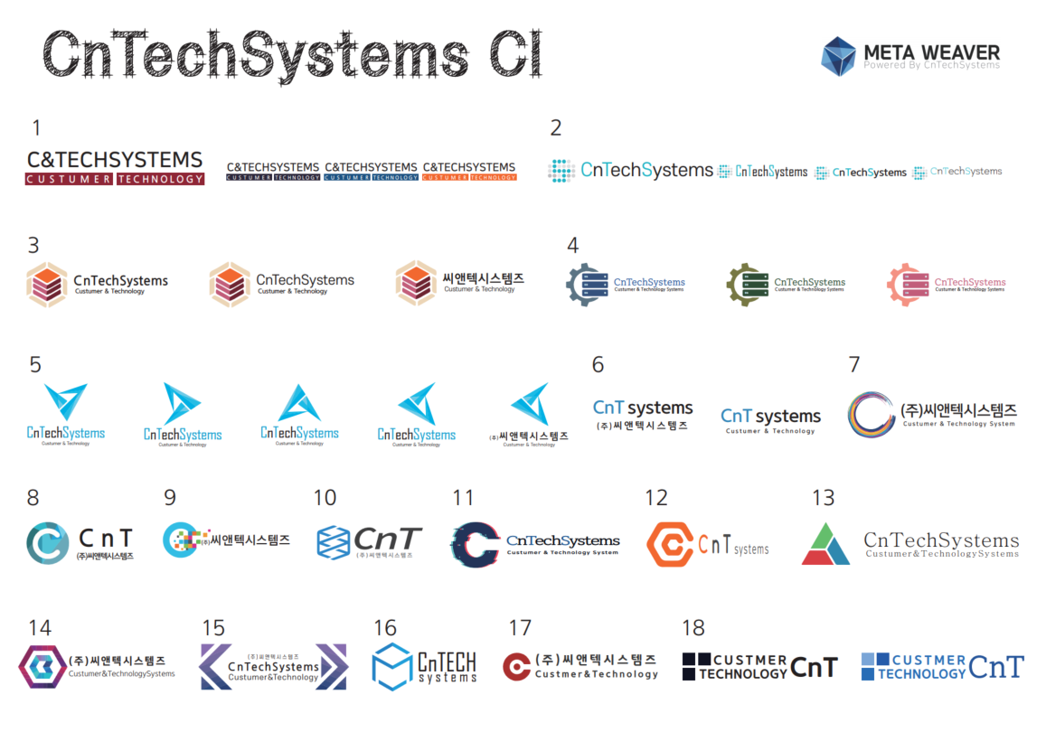
04
Draft

Slide 29

THANKS

